Slide 1
DFS / BFS

Slide 2
목 차
개요
Stack / Queue
예제
---------------------------- 1
---------------------------- 3
---------------------------- 5

Slide 3
개 요
DFS, 깊이 우선 탐색(Depth-First Search)
의미
그래프에서 깊은 부분을 우선적으로 탐색하는 알고리즘
동작 과정
탐색 시작 노드를 스택에 삽입하고 방문 처리를 한다.
스택의 최상단 노드에 방문하지 않은 인접 노드가 있으면, 그 인접 노드를 스택에 넣고 방문 처리를 한다.
방문하지 않은 인접 노드가 없으면 스택에서 최상단 노드를 꺼낸다.
2~3번 과정을 더 이상 수행할 수 없을 때까지 반복한다.

Slide 4
개 요
BFS, 너비 우선 탐색(Breath-First Search)
의미
가까운 노드부터 차례대로 탐색하는 알고리즘
동작 과정
탐색 시작 노드를 큐에 삽입하고 방문 처리를 한다.
큐에서 노드를 꺼내 해당 노드의 인접 노드 중에서 방문하지 않은 노드를 모두 큐에 삽입한다.
2번의 과정을 더 이상 수행할 수 없을 때까지 반복한다.

Slide 5
STACK
1
2
3
Python에서 Stack은 재귀함수를 이용하여 쉽게
구현할 수 있다.

Slide 6
QUEUE
1
2
3
Python에서 Queue는 Collections 모듈의 deque 클래스를 이용하여 구현할 수 있다.

Slide 7
DFS
1
2
시간복잡도 : O(N)
3
7
4
5
8
6
탐색 순서 : 1 → 3 → 4 → 5 → 8 → 7 → 2 → 6

Slide 8
BFS
1
2
시간복잡도 : O(N)
3
7
4
5
8
6
탐색 순서 : 1 → 3 → 8 → 2 → 4 → 5 → 7 → 6

Slide 9
예 제
결혼식 (백준5576)
문제
상근이는 자신의 결혼식에 학교 동기 중 자신의 친구와 친구의 친구를 초대하기로 했다.
상근이의 동기는 모두 N명이고, 이 학생들의 학번은 모두 1부터 N 까지이다. 상근이의 학번은 1이다.
상근이는 동기들의 친구 관계를 모두 조사한 리스트를 가지고 있다.
이 리스트를 바탕으로 결혼식에 초대할 사람의 수를 구하는 프로그램을 작성하시오.
입력
첫째 줄에 상근이의 동기의 수 n( 2 ≤ n ≤ 500)이 주어진다. 둘째 줄에는 리스트의 길이 m( 1 ≤ m 10,000)이 주어진다.
다음 줄부터 m개의 줄에는 친구 관계 a, b가 주어진다. (1 ≤ a, b ≤ n)
a와 b가 친구라는 뜻이며 b와 a도 친구관계이다.

Slide 10
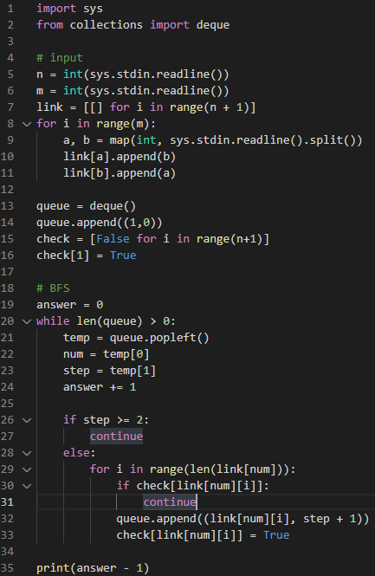
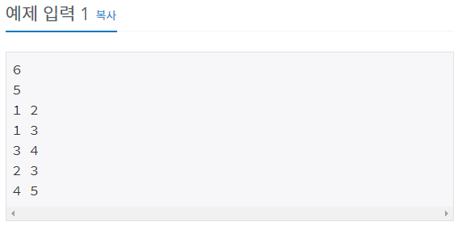

Slide 11
감사합니다.

